Slide 1
Lukiokoulutus Joensuussa
Jarkko Rieppo
Rehtori
Joensuun lyseon lukio

Slide 2
Lukiot Joensuussa
Lyseon lukio ja IB-linja
Pyhäselän lukio
Yhteiskoulun lukio, urheilulukio, musiikin ja ilmaisun linja
Itä-Suomen suomalais-venäläisen koulun lukio (ISK)
Normaalikoulun lukio ja Luma-linja
Joensuun Aikuislukio (TUVA, kahden tutkinnon opetus, verkkolukio, iltalukio ja aikuisten perusopetus)

Slide 3
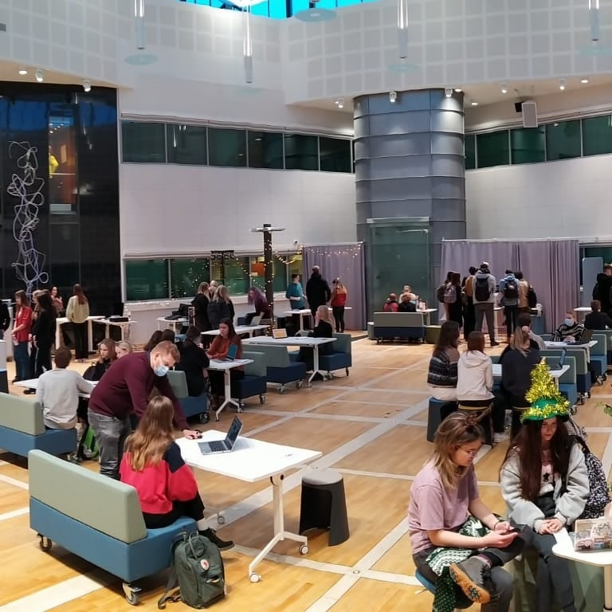
Miksi lukioon?
Laaja yleissivistys
Yleinen jatko-opintokelpoisuus
Jokaiselle jotakin: voi valita juuri itselle sopivan opintokokonaisuuden
Laaja vieraiden kielten taito: eväät menestyä kansainvälisissä toimintaympäristöissä
Hyvä äidinkielen osaaminen: esiintymis- ja kirjoitustaito työelämää ja jatko-opintoja varten
Hyvät tietotekniset taidot
Vahva pohja luonnontieteisiin ja yhteiskunnallisiin aineisiin
Laadukas taideopetus: musiikkia, kuvataidetta, teatteria, liikuntaa ja paljon muuta mielenkiintoista – laaja valinnaisuus!

Slide 4
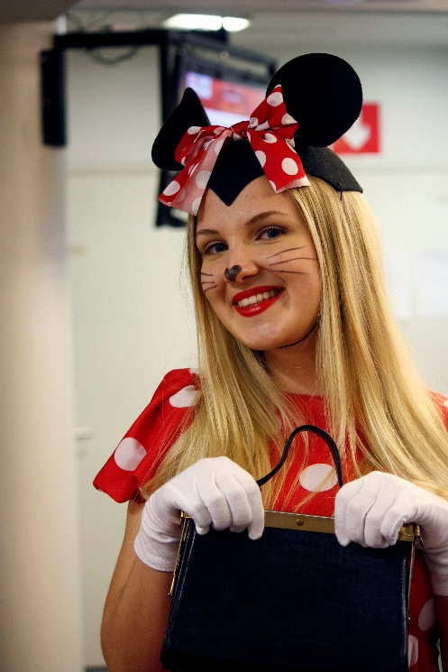
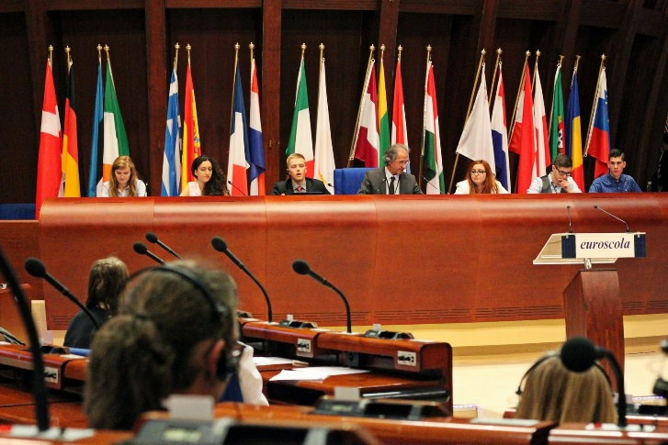
Miksi lukioon?
Pääsee kokemaan lukiolaisen elämää!
  Vanhojen tanssit, penkkarit, tapahtumat, opintomatkat kotimaahan ja ulkomaille, konsertit, urheilukisat, juhlat…LAKKIAISET
Aikaa ammatinvalinnan pohtimiseen, ihmiseksi kasvamiseen ja oppimisen taitojen vahvistamiseen

Slide 5
”Lukio on ihmisen parasta aikaa”

Slide 6
Opintojen kulku
Opinnot kestävät kolme vuotta, tarvittaessa 3,5 tai 4 vuotta
Yksilölliset opinnot ja valinnat
Lukuvuosi jakaantuu viiteen periodiin, jokaisessa periodissa 5-8 opintojaksoa
Viisi erilaista lukujärjestystä vuoden mittaan
Periodin lopussa päättöviikko, jolloin suoritetaan kokeet tai silloin on muuta opintojaksoihin liittyvää ohjelmaa
Hyppytunteja

Slide 7
Lukion opintojaksot
Kunkin aineen oppimäärä jakaantuu moduleihin, joita on yhdistelty opintojaksoiksi.
Opintojakson laajuus yleensä 1-4 opintopistettä.
1 opintopiste = 11 x 75 minuuttia opetusta
Pakolliset, syventävät ja soveltavat (koulukohtaiset) opintojaksot
Esim. pitkässä matematiikassa on 10 pakollista, 3 syventävää ja esim. Lyseossa 2 soveltavaa opintojaksoa
Lukion oppimäärään on suoritettava vähintään 150 opintopistettä, joista pakollisia on 94-102 riippuen matematiikan laajuudesta (poikkeuksena Urheilulukio ja ISK)

Slide 8
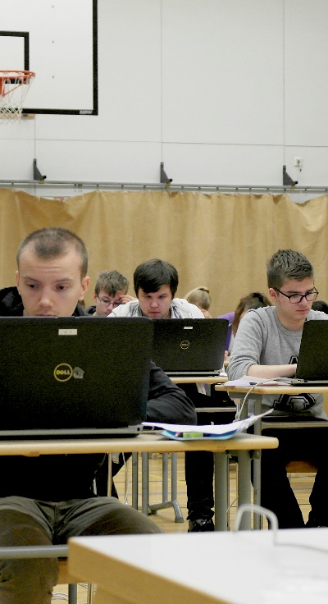
Lukio on sähköistynyt
Sähköinen oppimateriaali
Sähköiset kurssikokeet
Sähköiset yo-kirjoitukset
Tavoitteena on, että lukiossa
omaksutaan jatko-opinnoissa ja
työelämässä tarvittavia taitoja

Slide 9
Lukion kustannuksista
Maksuton opetus ja kouluruokailu sekä opiskelijahuollon palvelut
2. asteen oppimateriaali ja –välineet ovat maksuttomia 20 ikävuoteen saakka, samoin yli 7 km:n koulumatkat (oppivelvollisille).
Joistakin vapaaehtoisista opinnoista voi olla maksuja, esim. opintomatkoista.

Slide 10
Miten lukioon?
Yhteishaku sähköisesti 18.2.-18.3.2025: opintopolku.fi
Edellytyksenä suoritettu peruskoulun oppimäärä
Opiskelijat valitaan lukioon (yleislinjat) peruskoulun päättötodistuksen lukuaineiden keskiarvon mukaisessa järjestyksessä
Yhteishaun lisäksi täytetään ensisijaisen hakutoiveen ainevalintakortti (Joensuun kouluissa Wilmassa)
Erikoislinjoilla ja ISK:ssa voi olla lisäksi oma hakulomake ja valintakokeita

Slide 11
Miten lukioon?
Keskiarvorajat yhteishaussa keväällä 2024:
Lyseon lukio 8,17
Normaalikoulun lukio 7,75
Normaalikoulun LUMA-linja 9,25
Pyhäselän lukio 6,67
Yhteiskoulun lukio 8,31
Erityislinjoilla (Lyseon IB, JYKin urheilulukio sekä musiikin ja ilmaisun linja, ISK) on oma pisteytysjärjestelmä

Slide 12

Joensuun yhteiskoulun lukio
Aloituspaikat
Kesällä 2015 uudet opiskelutilat Papinkadulle
Maakunnan suurin n. 700 opiskelijan päivälukio
Yleislinja (144 aloituspaikkaa)
Urheilulukio (40 ap.)
Musiikin ja ilmaisun linja (26 ap.)
YLEISLINJA 144
URHEILULUKIO 40
MUSIIKIN JA ILMAISUN LINJA 26
Esittelyvideo

Slide 13
URHEILULUKIO (JYK)
Erityistehtävän saanut urheilulukio
40 aloituspaikkaa
Valmennus yhteistyössä Joensuun Urheiluakatemian kanssa
Valmennukset ti-to klo 8-10, minkä jälkeen ruokailu
Tarjolla urheilun tukipalveluja
Käytössä urheilulukioille suunnattu valtakunnallinen tuntijako
Esittelyvideo

Slide 14
Valintaperusteet urheilulukioon
0-10 p.
LUKUAINEIDEN JA LIIKUNNAN KESKIARVO
Yhteensä enintään 20 p.
Enintään 10 p. päättötodistuksen lukuaineiden
ja liikunnan keskiarvosta (vähintään 7,1)
Urheilullisista näytöistä 0-10 p.
  Lajiliiton pisteet max 5 p.
  Haastattelu max 3 p. ja lajipisteet 2 p.
0-10 p.
URHEILULLISET NÄYTÖT
Max 20 p.

Slide 15
MUSIIKIN JA ILMAISUN LINJA (JYK)
26 aloituspaikkaa.
Voit opiskella musiikkia, kuvataidetta, draamaa.
Linjan päättötodistuksen saamiseksi opiskeltava vähintään 16 musiikin tai ilmaisun opintopistettä
Esittelyvideo

Slide 16
Valintaperusteet musiikin ja ilmaisun linjalle
Lukuaineiden, musiikin, kuvataiteen, käsityön ja liikunnan keskiarvon sekä soveltuvuuskokeen
perusteella
Äidinkielen arvosana painotetaan kertoimella 1,2
Haetaan omalla hakukoodilla ja hakusijasta riippumatta täytetään myös erillinen sähköinen hakemus, jolla hakija valitsee, osallistuuko hän musiikin, draaman vai kuvataiteen soveltuvuuskokeeseen.

Slide 17
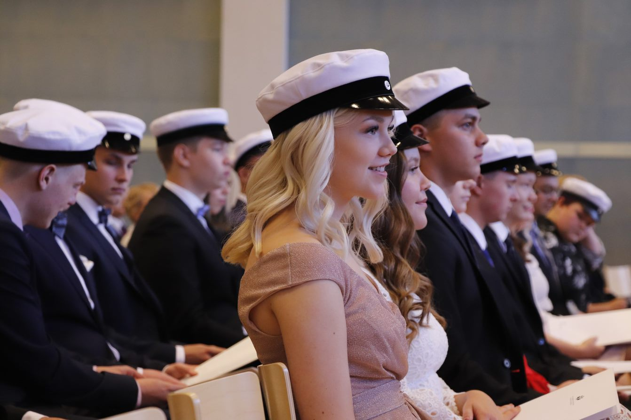
Norssi ja ISK
Tulliportin normaalikoulun ja
Itä-Suomen suomalais-venäläisen koulun lukiot

Slide 18
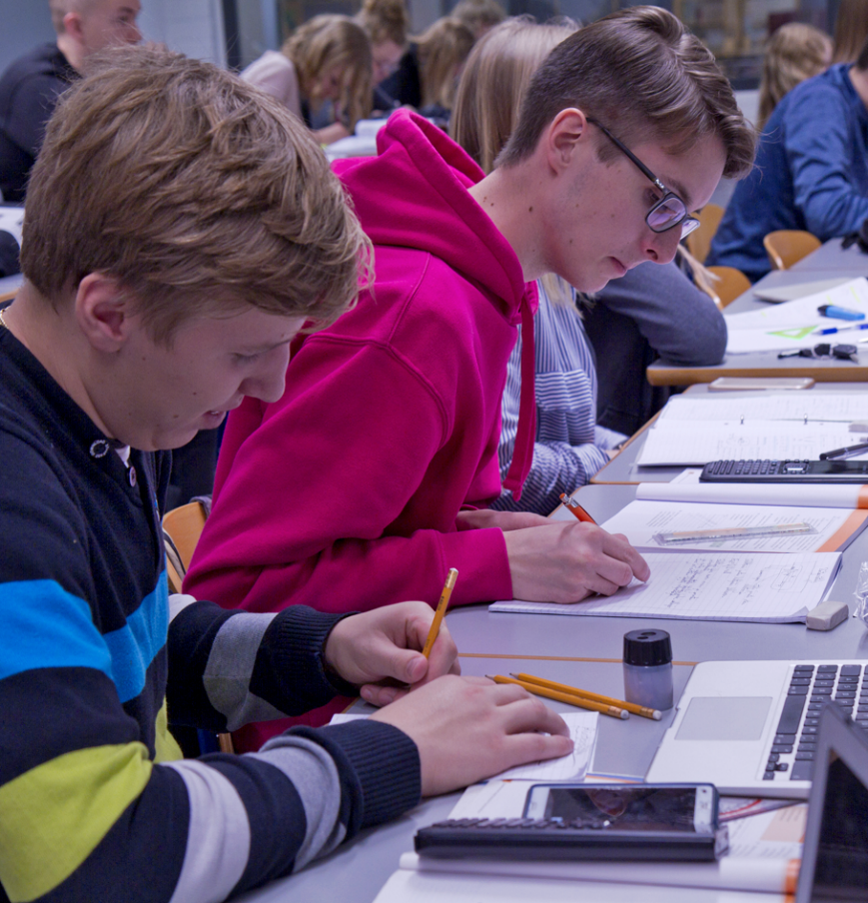
Norssin lukio
Yliopiston harjoittelukoulu, jossa on noin
400 lukiolaista (350 Norssi + 50 ISK) ja
100 opettajaa.
115 uutta opiskelijaa vuosittain, joista
4 yleis- ja 1 lumalinjan ryhmä.
Uusimmat opetusmenetelmät.
Yli 100 valinnaista opintojaksoa.

Slide 19
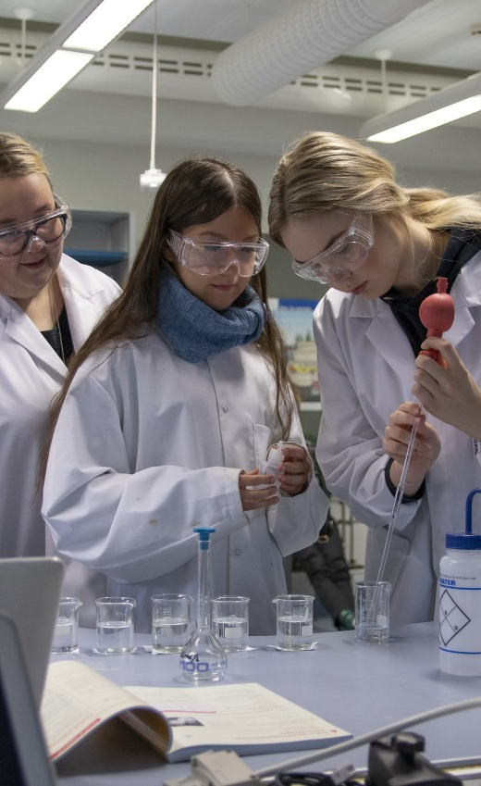
Norssin luma-linja
Erinomaiset valmiudet luonnontieteellisiin korkea-asteen opintoihin.
Erillinen Luma-diplomi, jos suorittaa 16 luma-opintopistettä: esimerkiksi tähtitiede, geofysiikka ja elinympäristönä vesi.
Luma-leirikoulu joka toinen vuosi Pohjois-Ruotsiin Abiskoon*.
Opintomatka* kerran vuodessa kotimaisiin yliopistoihin.
* ​= ei-Korona aikana
​

Slide 20
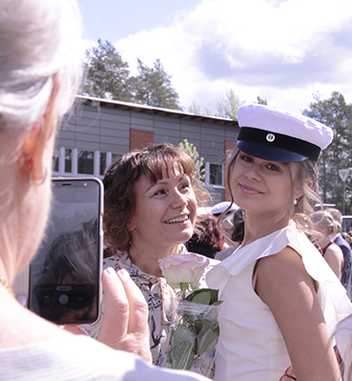
Norssin yleislinja
Valtakunnallinen opetussuunnitelma.
Mahdollisuus ottaa myös
Luma-kursseja, mikäli ryhmiin sopii.

Slide 21

Pyhäselän lukio
Facebook: Pyhäselän lukio
Instagram: @pyhis

Slide 22
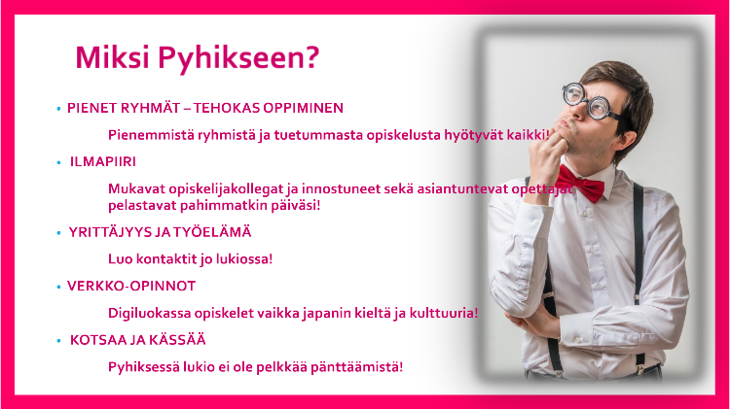
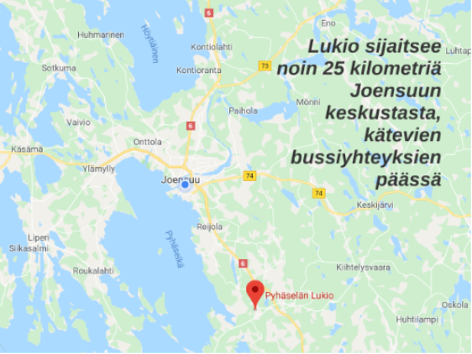
Aloituspaikat: 32
Opiskelijoita: 67
Keskiarvoraja 2024: 6,7

Slide 23

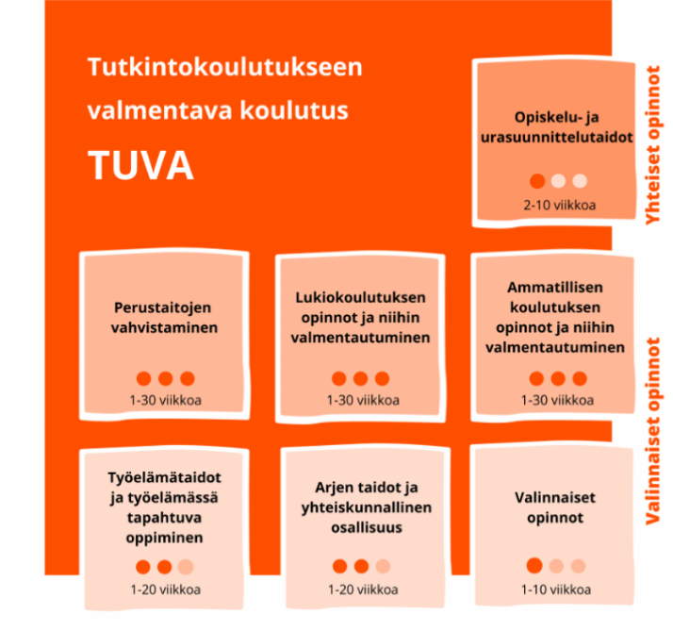
Joensuun Aikuislukio
TUVA-koulutus korvaa 10-luokan sekä VALMA:n (Tiedepuistolla)
Mahdollisuus korottaa arvosanoja ja opiskella jo lukio-opintoja
Aikuislukio järjestää kahden/kolmoistutkinnon opetuksen yhdessä Riverian kanssa(Niskalassa)
Lisäksi päivälukioiden nuoret voivat opiskella yhdistelmäopiskelijana Aikuislukion verkko- ja iltaopintoja (Tiedepuisto 3A-rakennus).

Slide 24



Aloituspaikat: 135 + 27 (ib) = 162
Alin keskiarvo kevään 2024 yhteishaussa 8,17
IB:lle vaaditaan vähintään 8,0:n (painotettu) keskiarvo.

Slide 25
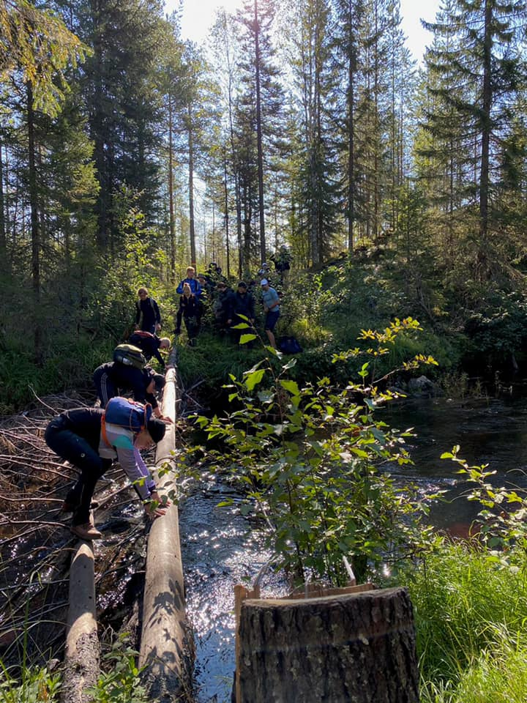
Lyseon lukio tarjoaa
Kaksi linjaa: ylioppilastutkintoon valmentavat lukio-opinnot ja kansainväliseen ib-tutkintoon tähtäävät englanninkieliset opinnot.
Innostavan oppimisympäristön Joensuun Tiedepuistolla.
Laadukkaan oppimisen mahdollisuudet kokeneiden opettajien ohjaamana
Yhteisöllisen ja ihmisläheisen tekemisen meiningin
Laajan valinnaisuuden + yhteistyö Urheiluakatemian kanssa
Kansainvälisyyttä projektien muodossa sekä kotikansainvälisyyttä ib-opiskelijoiden ja vaihtareiden myötä
Tulevaisuustaitoja inspiroivien ihmisten ympäröimänä

Slide 26
Lyseon IB-linja
Kansainvälinen vaihtoehto – maailmanlaajuinen opetussuunnitelma
IB-koulutuksen tavoitteena on kehittää tiedonhaluisia, asioista perillä olevia ja välittäviä nuoria, jotka tekevät maailmasta paremman paikan kulttuurien välisen tuntemuksen ja arvostuksen kautta.
Ensimmäinen vuosi valmistava vuosi (Pre-DP)
IB-ohjelmassa opiskellaan kuutta oppiainetta englannin kielellä
  Finnish A Literature (or the student´s first language)
  English A Language and Literature, Swedish B, German B
  History, Psychology, Business Management
  Biology, Chemistry, Physics
  Mathematics
  Lisäksi yksi luonnontieteellinen tai humanistinen aine tai ylimääräinen vieras kieli
3-4 aineessa laajempi oppimäärä (Higher Level), muissa suppeampi ( Standard Level)
TOK (Theory of Knowledge), EE (Extended Essay), CAS (Creativity, Activity, Service)
Pääsyvaatimukset (ei pääsykokeita!)
  Lukuaineiden painotettu keskiarvo vähintään 8,o.
  Englannin kielen ja matematiikan painokerroin on 2,0, muissa aineissa 1,0.

Slide 27
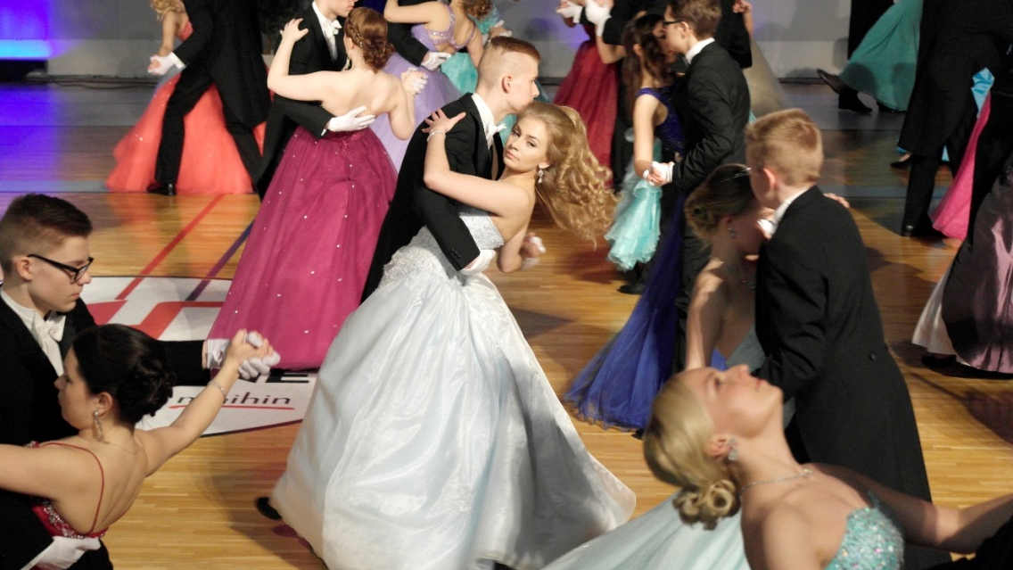
Kiitos!

